Slide 1
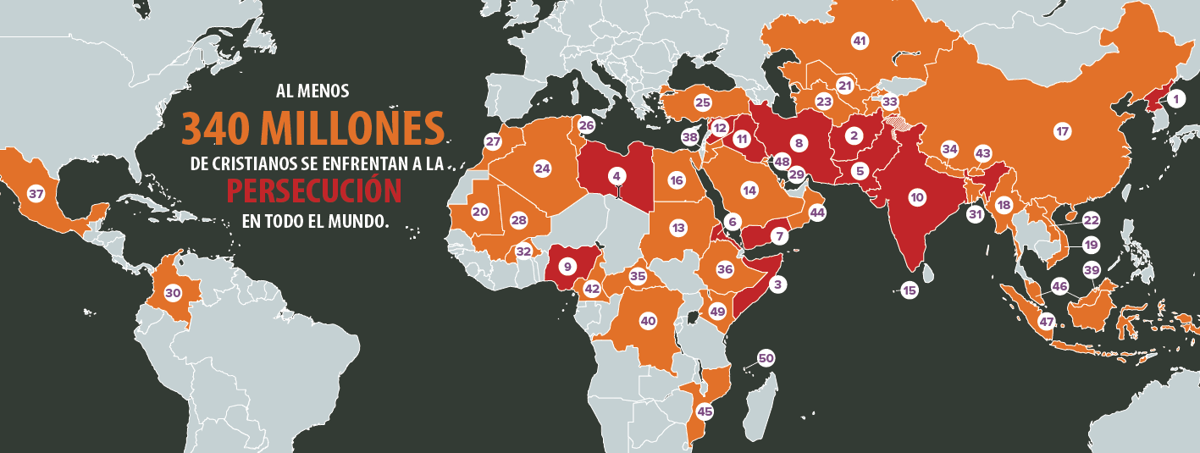


¡BIENVENIDOS!
¿Listos para conocer la actualidad de nuestros hermanos más perseguidos?

Slide 2
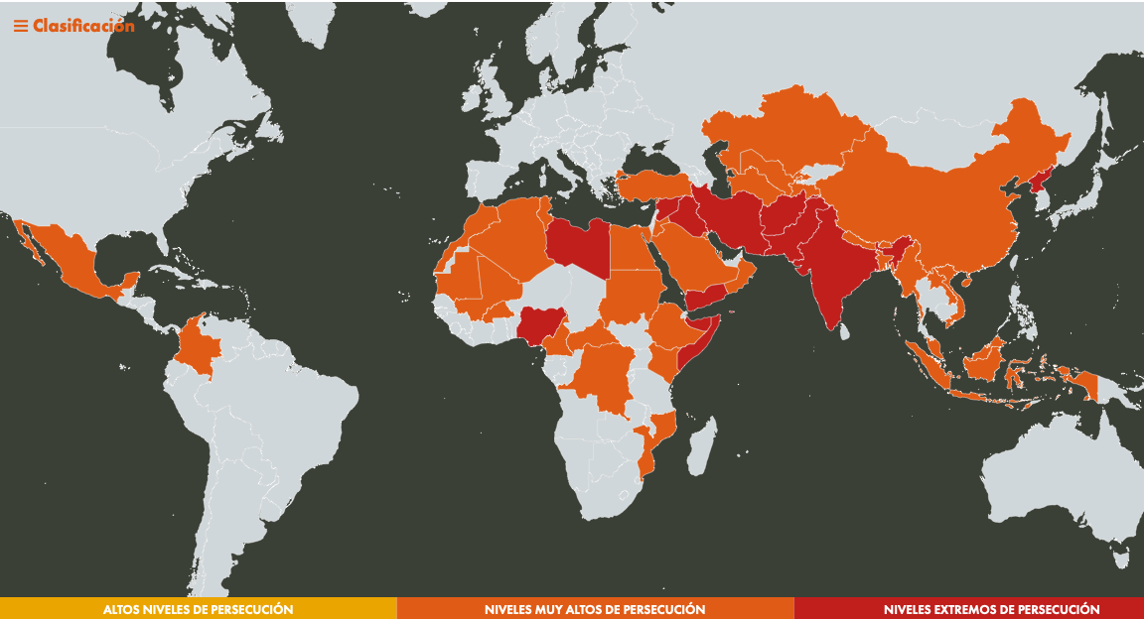

Slide 3
“Bienaventurados los que padecen persecución por causa de la justicia, porque de ellos es el reino de los cielos.”
“Bienaventurados sois cuando por mi causa os vituperen y os persigan, y digan toda clase de mal contra vosotros, mintiendo.”
“Gozaos y alegraos, porque vuestro galardón es grande en los cielos; porque así persiguieron a los profetas que fueron antes de vosotros.”
Mateo 5:10-12

Slide 4
Lista Mundial de Persecusión – Top 5
https://youtu.be/9RCWaY-oMKY

Slide 5
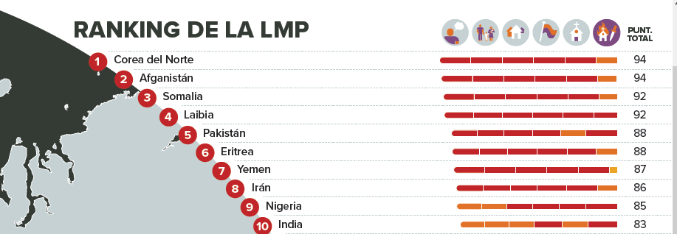
DATOS PRINCIPALES
¿Qué datos importantes nos deja la nueva Lista Mundial de la Persecución?

Slide 6
La cifra va en aumento…
  Por primera vez, los 50 primeros países de la lista alcanzan un nivel de persecución
  MUY ALTO

Slide 7
Esto quiere decir que…
1 de cada 6 cristianos en África, son perseguidos.
2 de cada 5 cristianos en Asia, son perseguidos.

Slide 8



Estadísticas
4,761
Cristianos asesinados
(91% en Africa)
4,277
Cristianos detenidos
4,488
Iglesias atacadas
77% en Asia
4,277
Cristianos detenidos
Información: Puertas Abiertas (Open Doors)

Slide 9

Oremos por Corea del Norte que continúa en la posición N.º 1
Los cristianos de Corea del Norte se enfrentan a una presión extrema en todos los ámbitos de sus vidas.
Las redadas de la policía han continuado con el objetivo de identificar y desarraigar de su entorno a cualquier cristiano.
El adoctrinamiento aumenta. El estado imparte clases diarias de 90 minutos para los niños sobre los “grandes líderes”.

Slide 10
Oremos por Corea del Norte … por Valentia (hna Nivea)
Para que a pesar de las amenazas, el Señor ayude a todos sus siervos perseguidos a anunciar con valentía el mensaje de salvación. Que los creyentes no tengan miedo de hablar y testificar de su fe. Hechos 4:29, 13
Para que el Señor les de fuerzas para que por medio de ellos fuese cumplida la predicación, y que todos en sus familias y en sus comunidades puedan oir el evangelio. Que asi sean librados de la boca del león. 2 Tim 4:17
Para que los niños vean que los líderes son solo hombres, pero Dios creo los cielos y la tierra y vino como Emanuel a la tierra para salvarnos. Que sepan que en el temenos esperanza y perdón.

Slide 11

Oremos por Nigeria quien se sitúa como el país más violento
El nivel de violencia se sitúa en el máximo y ha continuado causando un tremendo sufrimiento entre los cristianos del norte y centro del país.
La violencia perpetrada por Boko Haram, y los pastores fulani, ha arrasado varios cientos de pueblos cristianos.
Estos grupos criminales continúan matando, secuestrando y violando con impunidad.

Slide 12
Oremos por Nigeria… Protección (hna Doris)
Para que Dios proteja a los creyentes que son perseguidos, secuestrados y a veces violados. Que Dios mande a sus ángeles acerca de los creyentes y sean librados de todo mal. Salmo 91
Para que Dios ciega la vista y los oídos de aquellos que persiguen para que no puedan ver ni oir a los creyentes reunidos en su nombre.
Oremos para que Dios los libre de la cárcel como hizo con Pedro y Juan y que ellos continuen predicando el evangelio: “Mas un ángel del Señor, abriendo de noche las puertas de la cárcel y sacándolos, dijo: Id, y puestos en pie en el templo, anunciad al pueblo todas las palabras de esta vida.Hechos 5:19-20

Slide 13
Oremos por los… Hombres (hna Mayra)
Hombres
Los hombres que sufren violencia física, encarcelamiento y pérdida de empleo. Oremos para que Dios sea su protector y proveedor en todo tiempo. Salmo 46:1
Violencia física
Encarcelamiento
Pérdida de empleo

Slide 14
Oremos por … Mujeres (hna Nellie)
Mujeres
Violencia sexual
Por las mujeres que sufren violencia sexual, las que son obligadas a contraer matrimonios con hombres no-creyentes y por aquellas que son abandonadas por sus esposos y en ocasiones son privadas de sus hijos. Isaias 54:4-5
Matrimonio forzoso
Divorcio y abandono

Slide 15
Oremos por los gobiernos, los líderes comunitarios, las familias.

Slide 16
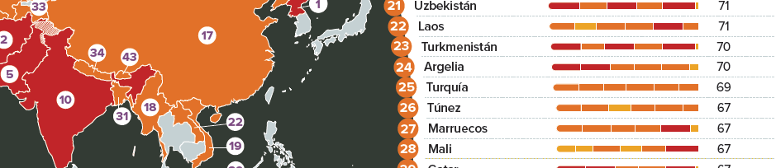
PRINCIPALES MOVIMIENTOS
Aumento significativo en la persecusión,
especialmente en países musulmanes

Slide 17

China se ubica en el TOP-20 por primera vez en 10 años.
(Puesto N.º17)
Cada vez es más difícil para las iglesias evitar alinearse con la ideología comunista oficial.
El nivel de violencia llega a máximos por los edificios de iglesias destruidos o confiscados.
A los menores de edad se les prohíbe de manera oficial todas las actividades religiosas.

Slide 18

India: El COVID19 empeora la situación para los creyentes.
(Puesto N.º10)
La pandemia ha actuado como catalizador para una mayor discriminación y opresión.
El 80% de los cristianos ayudados fueron expulsados de las distribuciones de alimento.
Para conseguir comida, muchos tienen que recorrer kilómetros además de ocultar su fe.

Slide 19
Oremos por … Los gobiernos, los líderes comunitarios, las familias (Bessy Torres)
Oremos por leyes justas que permitan la libertad religiosa, especialmente en los países comunistas, países musulmanes, budistas o hinduistas.
Oremos que se levanten gobernantes con temor de Dios que puedan luchar contra las injusticias y puedan protejer los derechos de los creyentes.
Oremos para que las familias puedan aceptar la decisión de los creyentes dentro de sus familias de seguir a Cristo. Que el lazo familiar y el amor sea más fuerte que la presión social y que los creyentes no sean rechazados ni abandonados por causa de su fe.

Slide 20
Oremos … (Maria Coelo)
Para que los creyentes puedan siempre mantener sus ojos fijos en Jesús, el autor y consumador de nuestra fe. Heb 12:2
Para que los creyentes siempre sean fieles a Dios, a pesar de las circunstancias. Que tengan por seguro que les espera la corona de la vida. Apo 2:10
Para que permanezcan “firmes y constantes, creciendo en la obra del Señor siempre, sabiendo que su trabajo en el Señor no es en vano.” 1 Cor 15:58
Para que los creyentes mantengan viva la esperanza de la segunda venida de Cristo. 2 Pedro 2:9

Slide 21
Nuestra esperanza respecto de vosotros es firme, pues sabemos que, así como sois compañeros en las aflicciones…
También lo sois en la consolación
2ªCor. 1:7

Slide 22
Conviértete en Compañero de Oración
Regístrate
www.puertasabiertas.org/contigo

